Slide 1
- GV cho HS xem video:
https://www.youtube.com/watch?v=w2gzrw8D-Ko&t=24s
- Yêu cầu HS ghi lại những hiện tượng xảy ra trong video clip và cho biết: Đây là hiện tượng gì? Hậu quả của hiện tượng này như thế nào?

Slide 2


Slide 3
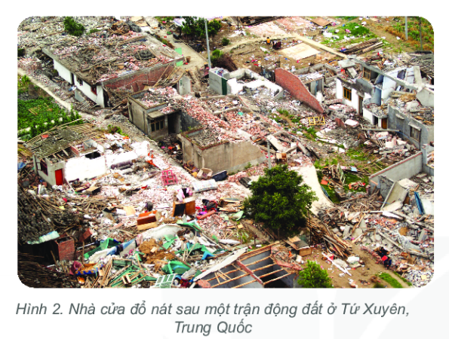
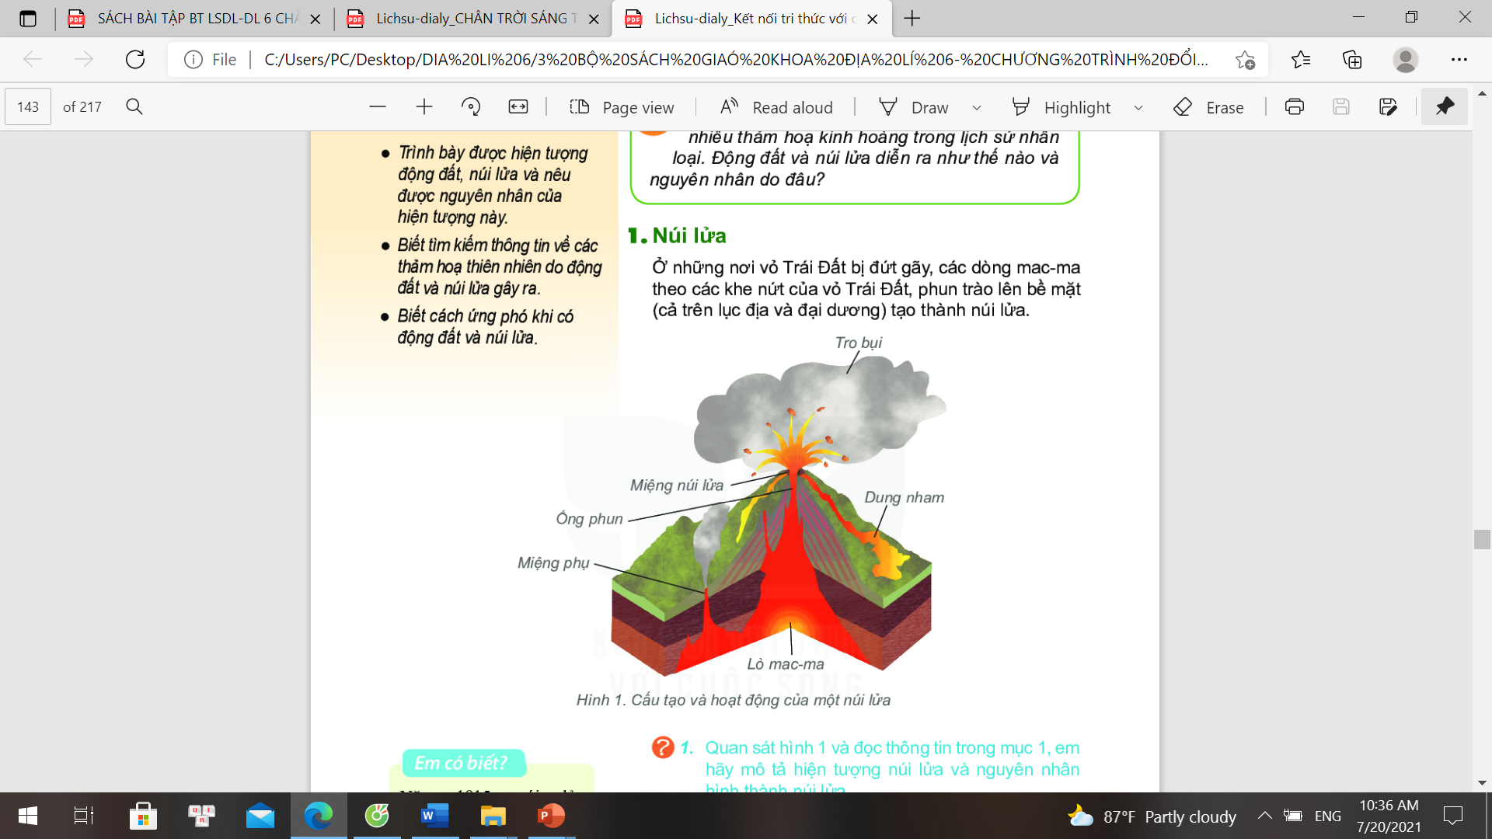
TIẾT - BÀI 12.
NÚI LỬA VÀ ĐỘNG ĐẤT
BÀI 12
1
Núi lửa
2
Động đất
H.1. Cấu tạo và hoạt động của núi lửa

Slide 4


TIẾT - BÀI 12. NÚI LỬA VÀ ĐỘNG ĐẤT
   
1. Núi lửa
Khai thác thông tin mục 1; H.1 SGK, trả lời các câu hỏi sau:
Mô tả hiện tượng núi lửa
1
Nguyên nhân sinh ra núi lửa
2
Hình 1. Cấu tạo và hoạt động của núi lửa

Slide 5
TIẾT - BÀI 12. NÚI LỬA VÀ ĐỘNG ĐẤT
   
1. Núi lửa
- Núi lửa được hình thành do mắc ma theo các khe nứt của vỏ Trái Đất phun trào lên bề mặt.

Slide 6
TIẾT - BÀI 12. NÚI LỬA VÀ ĐỘNG ĐẤT
   
1. Núi lửa
Khai thác thông tin mục 1; H.1 SGK, trả lời các câu hỏi sau:
Cấu tạo của núi lửa
3
Hậu quả của núi lửa phun trào
4
Hình 1. Cấu tạo và hoạt động của núi lửa

Slide 7
TIẾT - BÀI 12. NÚI LỬA VÀ ĐỘNG ĐẤT
   
1. Núi lửa
- Cấu tạo của núi lửa: lò mắc ma, miệng núi lửa, ống phun.
- Ảnh hưởng:
+ Núi lửa phun trào gây thiệt hại về người và tài sản cho các vùng lân cận.
+ Ô nhiễm môi trường, ảnh hưởng đến sức khỏe con người.
+ Các dung nham núi lửa bị phong hóa lại rất thuận lợi cho sản xuất nông nghiệp.

Slide 8
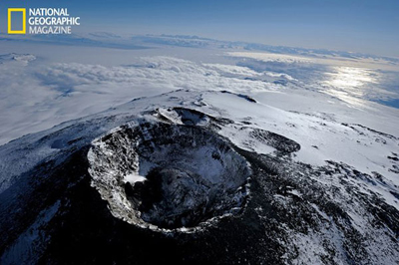
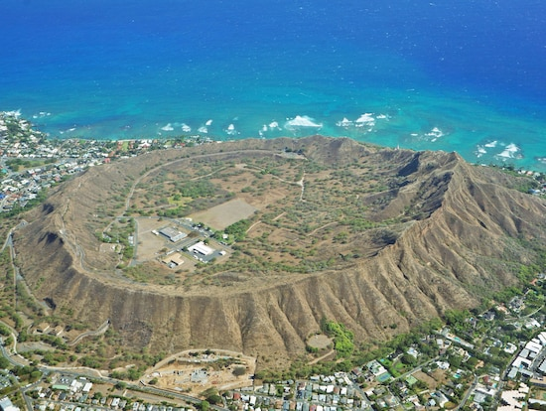
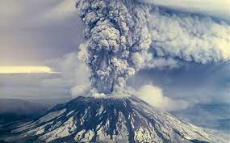
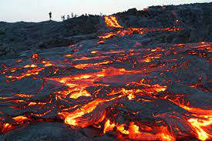
Núi lửa đã tắt
Núi lửa đang phun

Slide 9
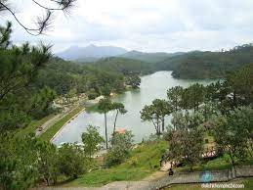
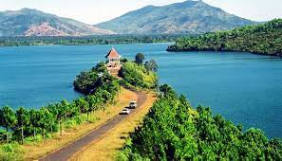
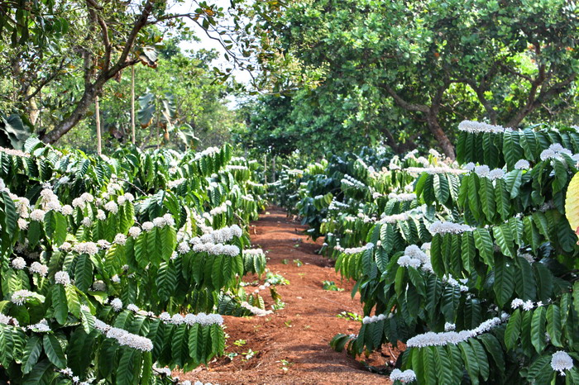
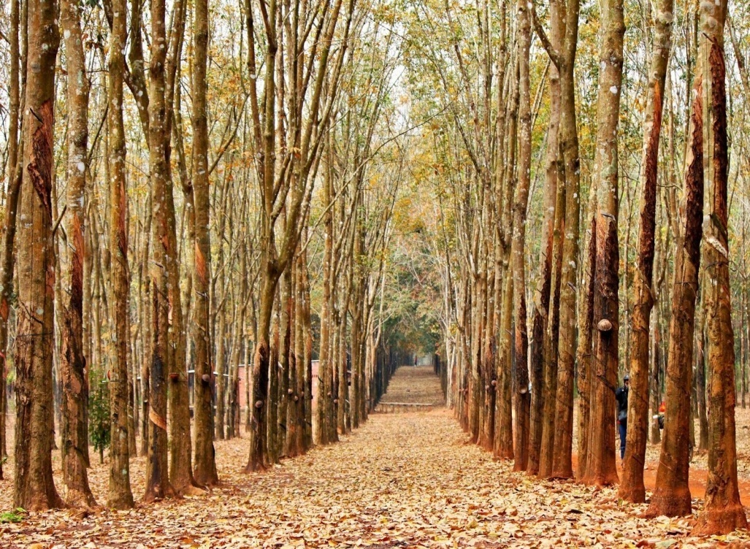
Hồ Than Thở (Đà Lạt)
Hồ Tơ-nưng
Giá trị nông nghiệp

Slide 10
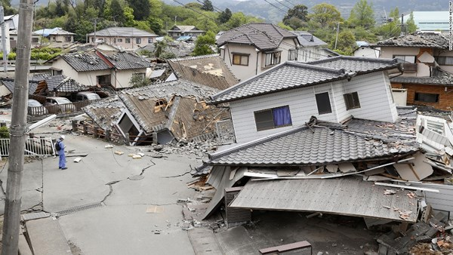
TIẾT - BÀI 12. NÚI LỬA VÀ ĐỘNG ĐẤT
   
2. Động đất
Khai thác thông tin mục 1; H.1 SGK, trả lời các câu hỏi sau:
Mô tả hiện tượng động đất
1
Nguyên nhân sinh ra động đất
2

Slide 11
TIẾT - BÀI 12. NÚI LỬA VÀ ĐỘNG ĐẤT
   
2. Động đất
- Động đất là các rung chuyển đột ngột mạnh mẽ của vỏ Trái Đất.
- Nguyên nhân: núi lửa hoạt động, dịch chuyển các mảng kiến tạo, đứt gẫy vỏ Trái Đất.

Slide 12
TIẾT - BÀI 12. NÚI LỬA VÀ ĐỘNG ĐẤT
   
2. Động đất
Khai thác thông tin mục 1; H.1 SGK, trả lời các câu hỏi sau:
Hậu quả của động đất
3
Giải pháp phòng tránh
4

Slide 13
TIẾT - BÀI 12. NÚI LỬA VÀ ĐỘNG ĐẤT
   
2. Động đất
- Hậu quả:
+ Đổ nhà cửa, công trình xây dựng, gây thiệt hại lớn về người và tài sản.
+ Lở đất, biến dạng đáy biển, sóng thần...

Slide 14
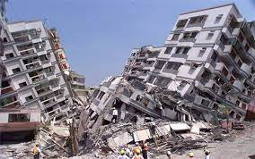
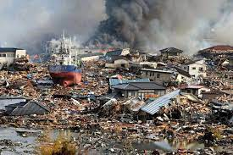
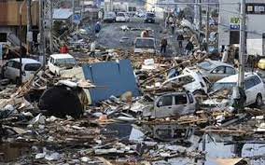
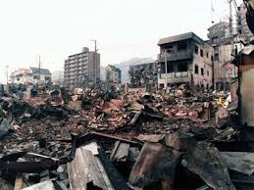
Một số hậu quả do động đất gây ra

Slide 15
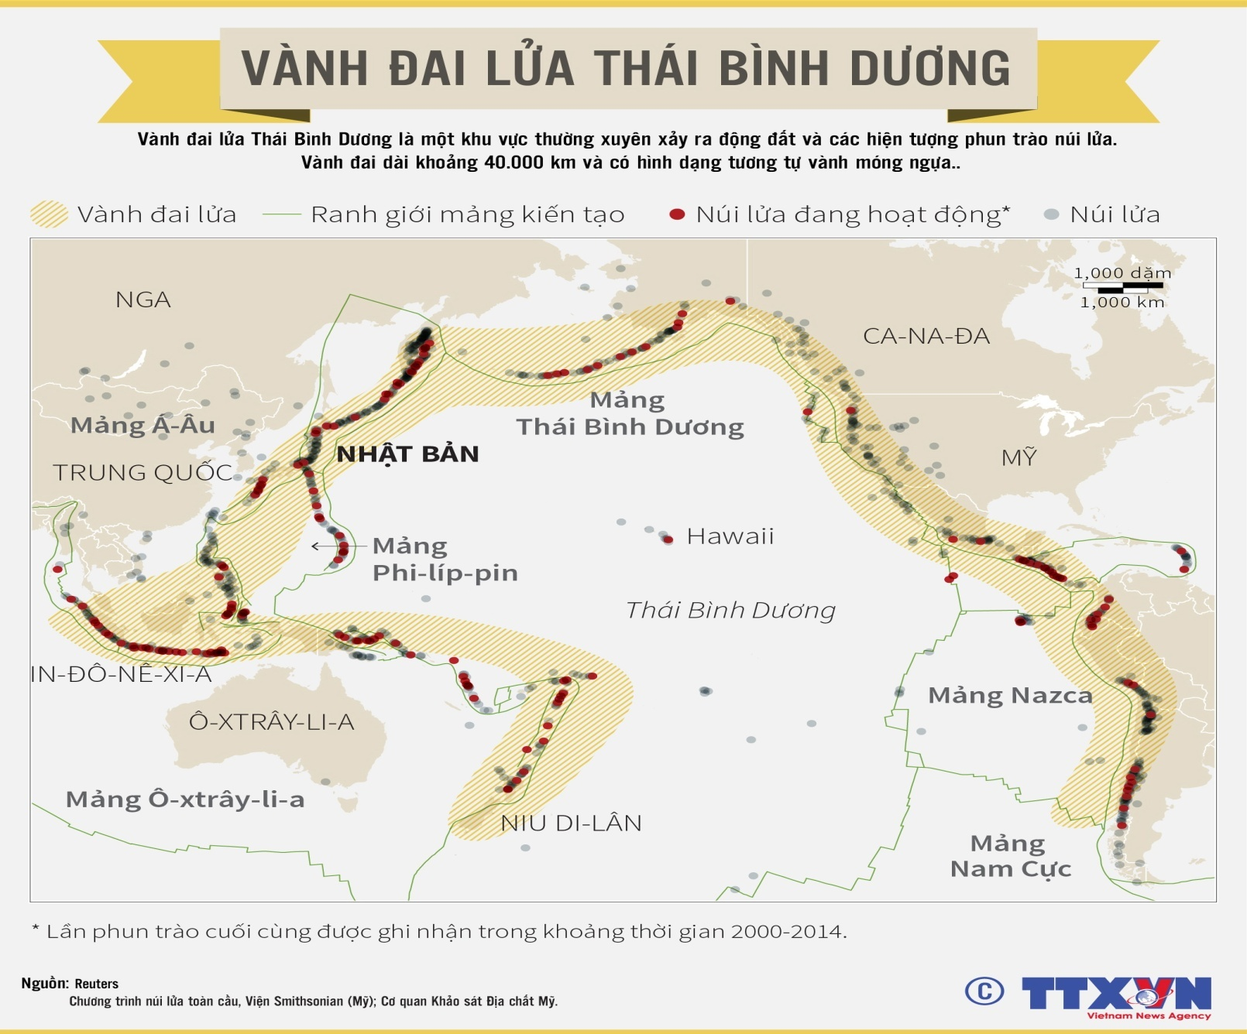
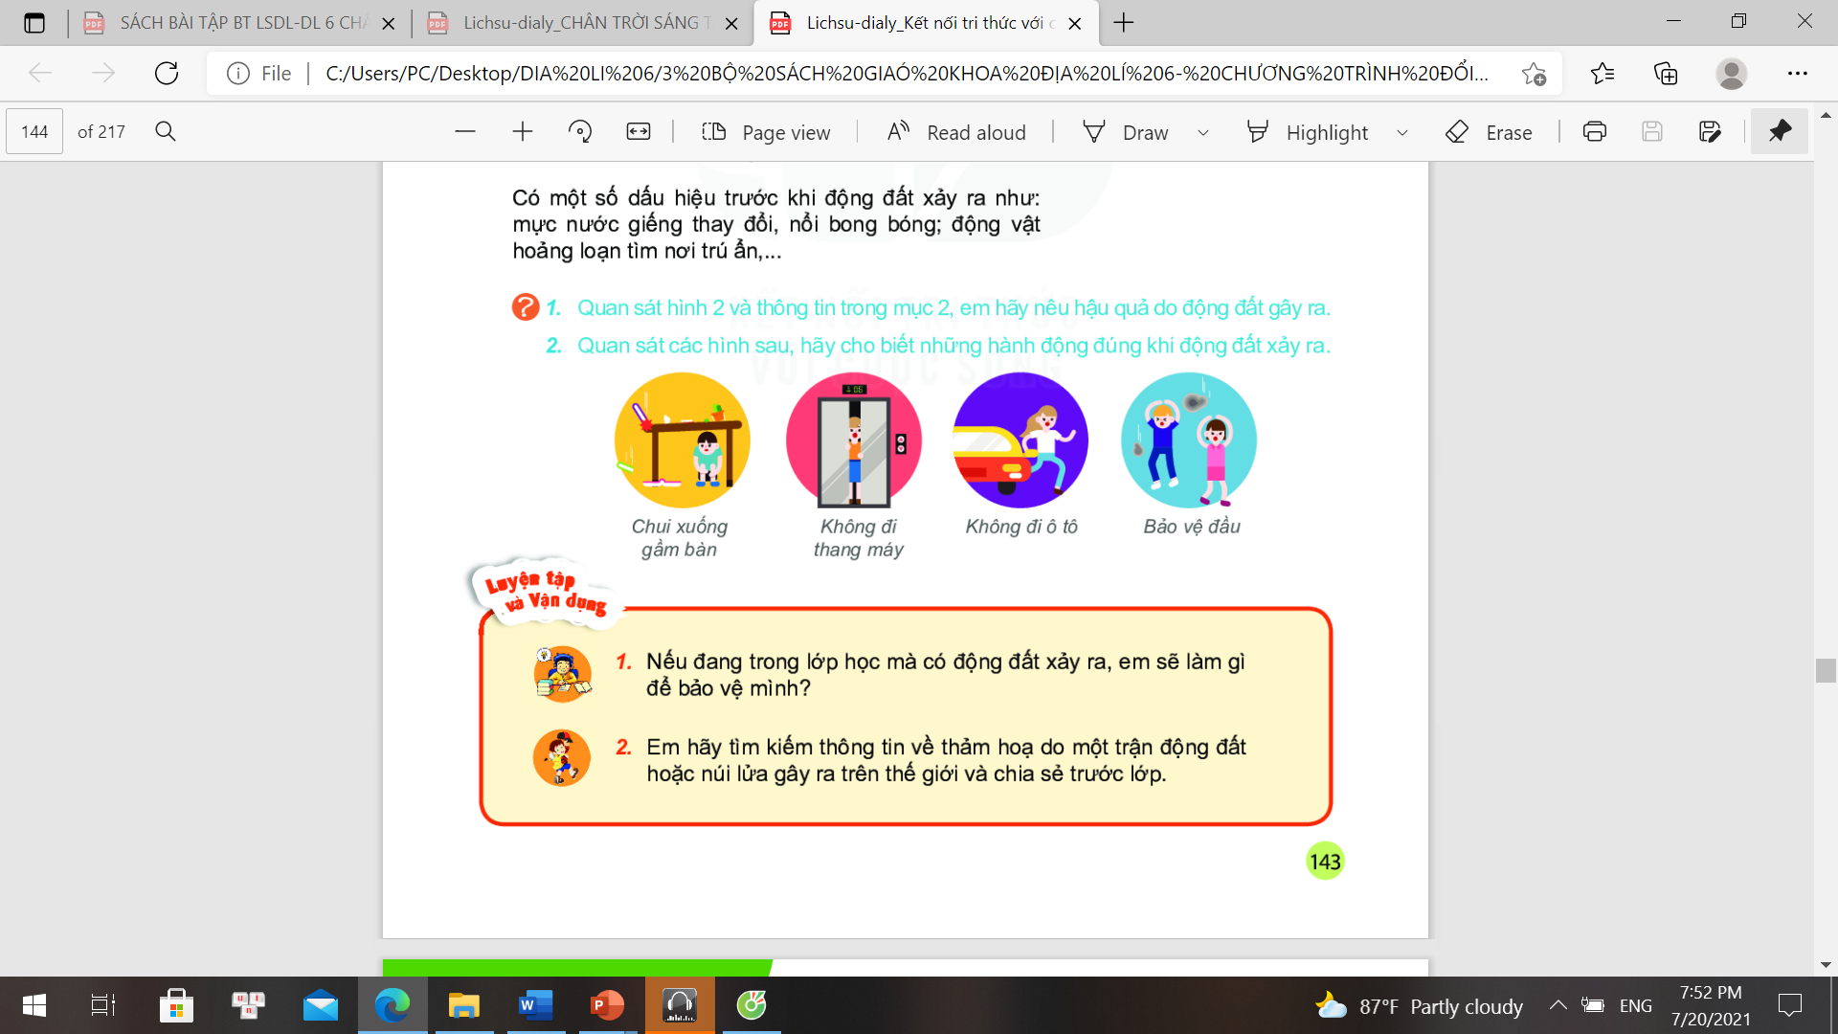
TIẾT - BÀI 12. NÚI LỬA VÀ ĐỘNG ĐẤT
   
2. Động đất
Kể tên một số nước thường hay xảy ra động đất mà em biết. Việt Nam có xảy ra động đất hay không?
Nếu đang trong lớp học mà có động đất xảy ra, em sẽ làm gì để bảo vệ mình?
Quan sát các hình sau, hãy cho biết những hành động đúng khi động đất xảy ra.

Slide 16
LUYỆN TẬP

Slide 17











N
Ộ
I
L
Ự
C
N | Ú | I | L | Ử | A
A
Đ | Ộ | N | G | Đ | Ấ | T
B
N | G | O | Ạ | I | L | Ự | C
C
L | Ậ | P | T | R | Ạ | M | D | Ự | B | Á | O
D
X | Â | M | T | H | Ự | C
E
M | Ắ | C | M | A
F
Câu 5: Quá trình làm biến đổi bề mặt địa hình do tác động
của nước chảy và gió?
Câu 6: Phần vật chất nóng chảy ở bên trong của núi lửa.
Câu 3: Lực sinh ra ở bên ngoài, trên bề mặt Trái Đất?
Câu 4: Một biện pháp để hạn chế tác hại do động đất gây ra?
Câu 1: Đây là hình thức phun trào Măcma ở dưới sâu lên
mặt đất.
Câu 2: Hiện tượng làm các lớp đất đá gần mặt đất bị rung
chuyển?
Ô CHỮ HÀNG DỌC: ĐÂY LÀ NGUYÊN NHÂN GÂY NÊN NÚI LỬA VÀ ĐỘNG ĐẤT.

Slide 18
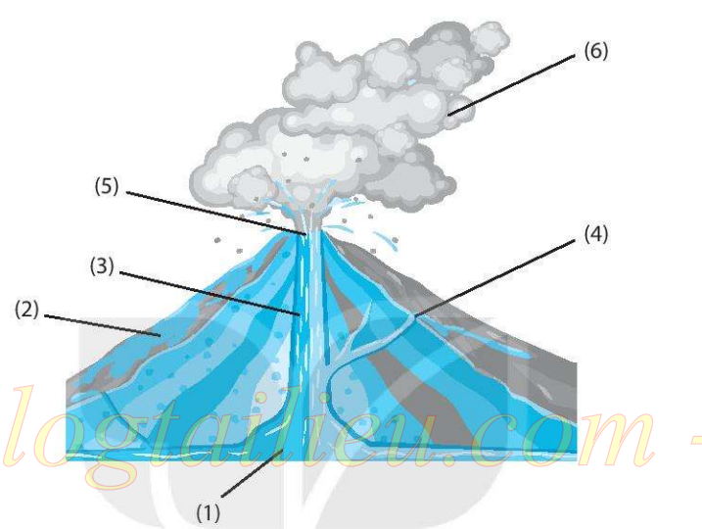
Hãy dùng các ngữ liệu dưới đây để ghi chú thích cho hình: “miệng núi lửa,
ống phun, tro bụi, dung nham, lò mac-ma, miệng phụ”
Tro bụi
Miệng núi lửa
Ống phun
Dung nham
Miệng phụ
Lò mac-ma
(1)

